Slide 1

Pertek Sakine Genç Meslek Yüksekokulu
Optisyenlik Bölümü

Slide 2

EĞİTİM GEZİSİ
Proje Koordinatörü :
Dr. Öğretim Üyesi
Keziban TAŞ

Slide 3

Projeyi Hazırlayanlar
Proje Koordinatörü : Dr. Öğretim Üyesi Keziban Taş
Gezi Ekibi: Safanur Kutlu (201050001)
Zehra Nur Kutlu (201050004)
Sunum Hazırlama: Zeynep Güler (201050003)

Slide 4
Projemiz
Munzur Üniversitesi Optisyenlik Bölümü ikinci sınıf öğrencilerine bir gözlüğün fabrikada geçirdiği serüvenleri göstererek eğitimlerine katkı sağlamak.

Slide 5

Peki ne yaptık ?
Bu sebeple Perşembe günü ders saatinde Kutlu Optik Gözlük Fabrikasına gittik . Herkesin rahatlıkla geziyi tamamlaması adına iki gruba ayrıldık. Proje koordinatörümüz Keziban Taş ve gezi ekibimiz Zehranur ve Safanur Kutlu koordinatörlüğünde Kutlu Optik gözlük fabrikasını gezerek bir gözlüğün hammaddeden gözlüğe geçirdiği aşamları gördük.

Slide 6
Gözlükler çerçeveleri hammaddelerine göre farklı üretim süreçlerine sahiptir. Ancak genel olarak hepsini sınıflandıracak olursak; hazırlık, planlama, üretim, montaj ve paketleme olarak genele yayabiliriz.

Slide 7
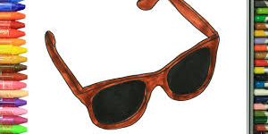
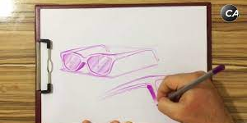
Gözlük Fabrikalarında Üretim Hattı Nasıl İşler?
Öncelikli olarak gözlük çerçevesi tasarlanarak başlangıç yapılır. Burada tasarımlar, döneme ait olduğu gibi tüketici taleplerine göre de şekil alarak doğru deneyimlerde en iyi kullanıma sahip tasarımlar ortaya çıkartılır.

Slide 8
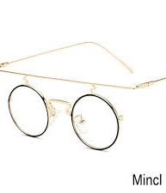
Gözlük Fabrikalarında Üretim Hattı Nasıl İşler?
Daha sonrası aşamada ise metal çerçeveler için üç eksenli şekilde kullanılan makineler yardımıyla metal çerçevelere şekil verilir. Burada gözlüğün daha albenili olması sağlanırken, günümüzde hem güneş gözlüğü hem de optik gözlük modelleri için birbirinden farklı çeşitlerde metal çerçeve modelleri yaratılır.

Slide 9
Gözlük Fabrikalarında Üretim Hattı Nasıl İşler?
Bu aşamalar sonrasında çapak alma ve taşlama adı verilen aşama yer alır. Burada ise taşlar arasında gözlük üzerinde birkaç saat işlem yapılarak, ön çerçeve ile sapların kusursuz şekilde temizlenmesi sağlanmış olur.

Slide 10
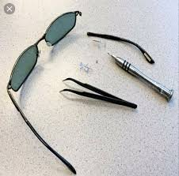
Gözlük Fabrikalarında Üretim Hattı Nasıl İşler?
Bir sonraki aşamaya gelindiğinde ise, artık gözlüklerin en uygun kalitede montaja girişi başlar. Burada gözlük saplarının, ön çerçeve ile buluşması titiz bir işçilik ile sağlanırken modellerde bulunan metal süsler varsa, onlarında iç içe geçmesi sağlanarak artık kullanıma hazır şekilde son aşamalar tamamlanmış olur.

Slide 11

Gözlük Fabrikalarında Üretim Hattı Nasıl İşler?
Bir takım metal polisaj ve vernik işlemleriyle beraber montaj tamamlanırken, çerçevelerde çizilme sorunlarına karşı da en iyi şekilde uygulama sağlanır. Bununla beraber metal gözlüklerde de yüzey kaplaması tamamlanırken vernik ile güneş gözlüğü de olsa optik gözlük modeli de olsa tüm süreç işler.

Slide 12
Gözlük Fabrikalarında Üretim Hattı Nasıl İşler?
Sonunda ise, kontroller ve ayarlamalar tamamlanır. Burada etiketleme süreci de başlatılarak, optik gözlüklere özel demolens, güneş gözlük kullanılacaksa da doğrudan lens camları takılarak tüm gözlüklere göre ayarlar kalite kontrol sürecinden geçirilerek tamamlanır.

Slide 13
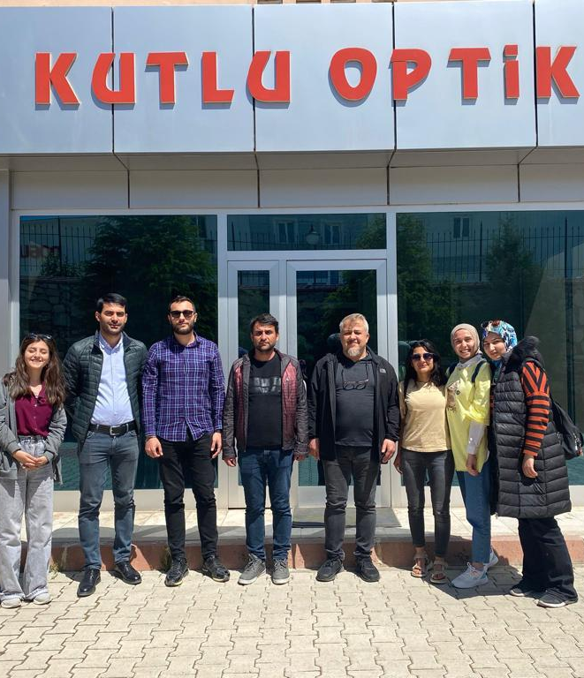
Kutlu Optik, bir usta ve lisanslı bir gözlükçü olan Ahmet KUTLU tarafından tarihi bir şehir olan Elazığ’da 1978 yılında ve küçük bir mağazada kurulmuştur. Kutlu optik, daha sonraları baba ve oğulları Mehmet KUTLU ve Mustafa KUTLU ile birlikte aile şirketi konumuna gelmiş ve her geçen gün yaptığı üretimin kalitesini ve kapasitesini artırmak için gayret içerisinde olmuş ve firma olarak kendisine sürekli yatırım yapmıştır. Kutlu optik, KAMM ve EYES OPTİON markalarını tescil ettirerek, sektörde ki yoluna devam ederken ürünlerde TSE (Türk Standartları Enstitüsü) ve CE ( Conformite European) gibi sertifikalara sahip olmakla birlikte her dönem dünya standartlarında üretim yapmaya özen göstermiştir.

Slide 14
Günışığı dergisine verdiği bir röportajda Mehmet Kutlu:
Gözlük üretiminin sabır ve emek isteyen bir iş olduğunu belirten Mehmet Kutlu: “Bir gözlük hammaddeden ürüne kadar 85 aşamadan geçiyor. Gerçekten biz sabırla üretim yapıyoruz. Adım adım gidiyoruz. Kolay olmuyor. Aslında biz materyal değil, emek harcıyoruz. İçerisinde çok yoğun bir emek var. Gözlük çerçevesi zaten emek demek. Makineyle birlikte emeğin devreye girmesi demektir. Dünyanın her yerinde bu böyledir. Daha ötesi yok. Bir taraftan düğmeye basıyorsunuz, diğer taraftan güneş gözlüğü düşüyor, böyle bir şey yok. Biz bunu adım adım üretiyoruz. Zaten güneş gözlüğünün ve gözlük çerçevesinin pahalı olmasının içerisinde de bu emek var.” şeklinde konuştu. Kutlu Optik gözlüklerinin Türkiye’nin her köşesinde satıldığını, yurt dışına da ihracat gerçekleştirdiklerini aktaran Kutlu: “Kutlu optik Elazığ’da üretim yapıyor. Kendi ilimizde Elazığ Hastaneler Caddesi’nde bulunan Kutlu Optik şubesinde satış yapmakla birlikte Türkiye’nin bütün ilerine gözlük satıyoruz. Yurt dışına da açılmış bulunuyoruz. Şuan Bakü’ye, Kosova’ya, Ukrayna’ya ürünlerimiz gidiyor.” dedi.

Slide 15
Bir Gözlüğün Serüveni

Slide 16
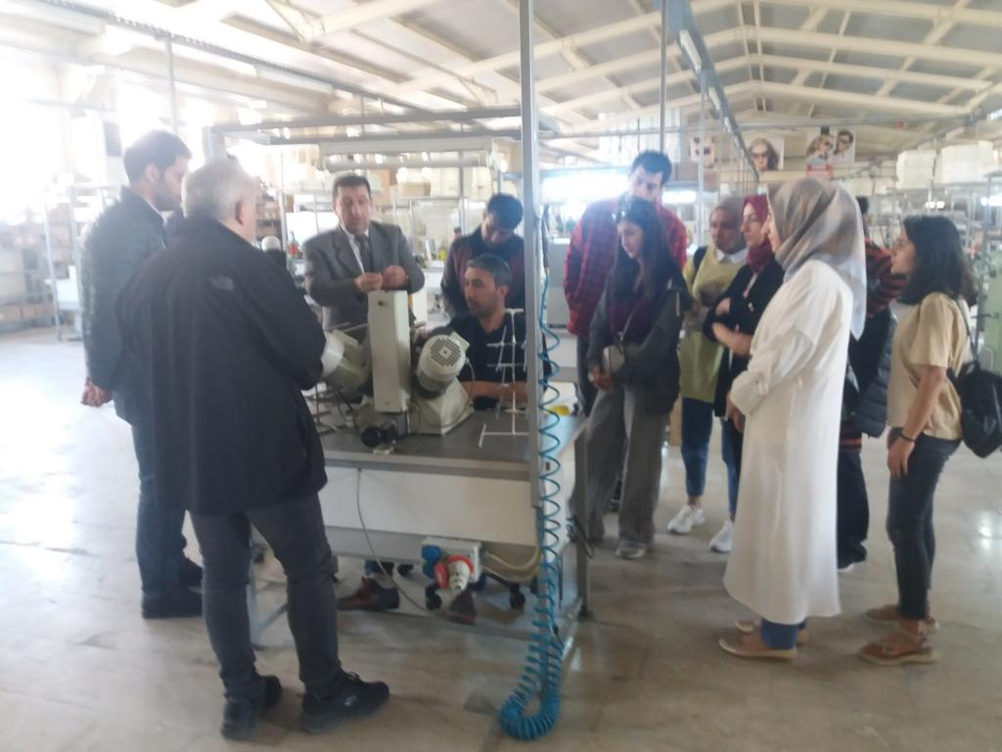
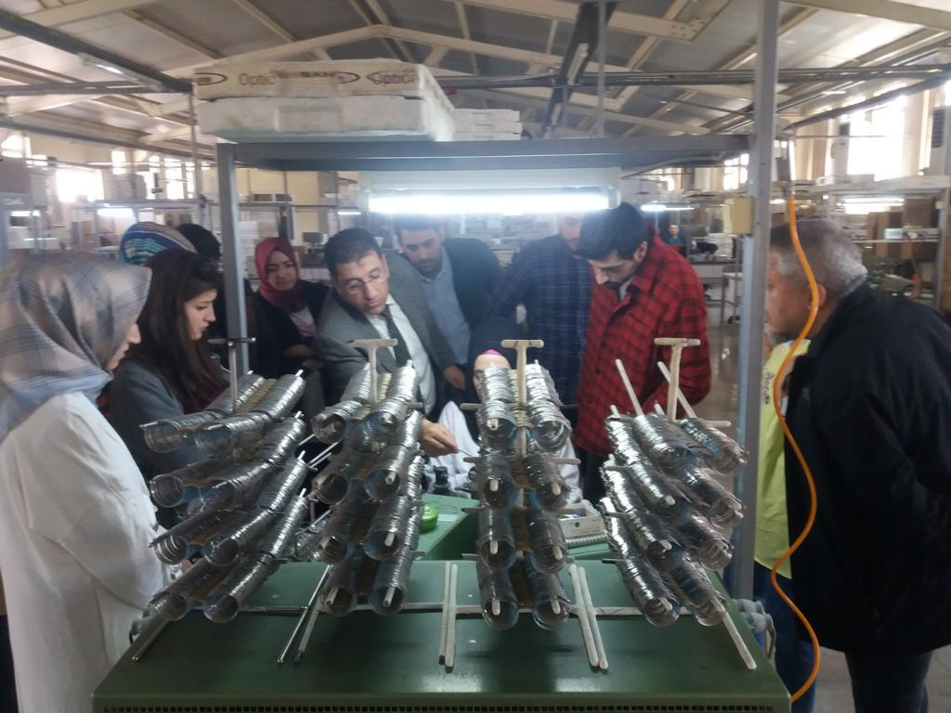
V Kesim makinesinde (boru kesme makinesi) yapılan v kesimin öğrencilere gösterimi

Slide 17
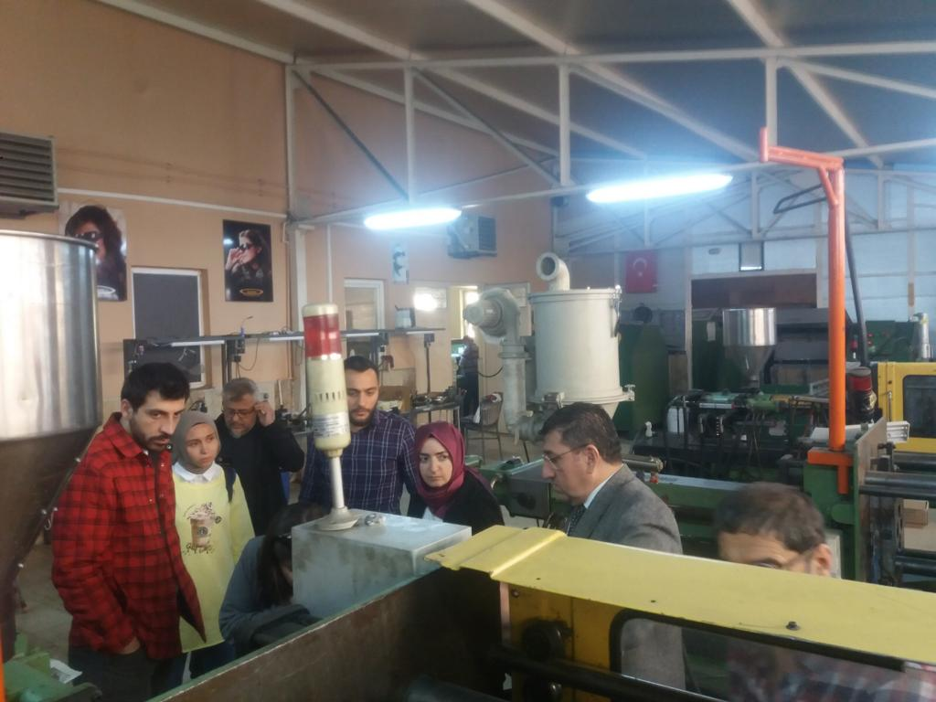
Enjeksiyon makinesinde kemik model çerçeve yapımı

Slide 18
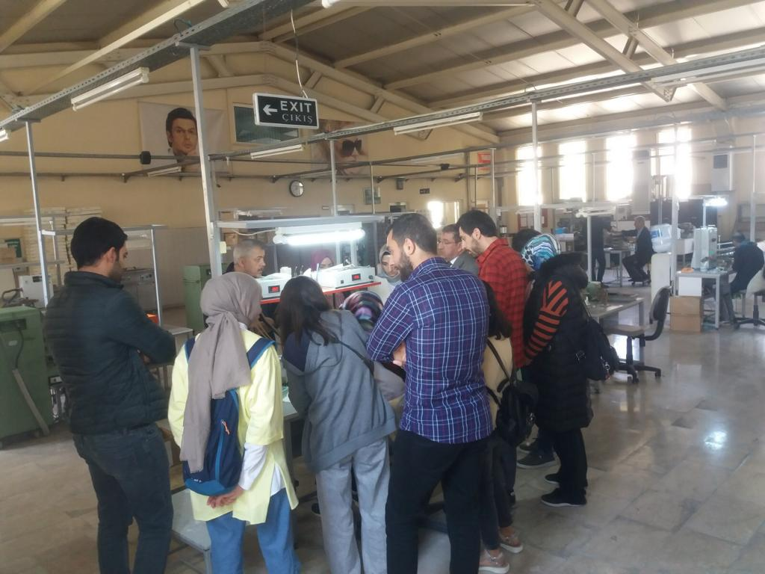
Burunluk kaynağının yapımı

Slide 19
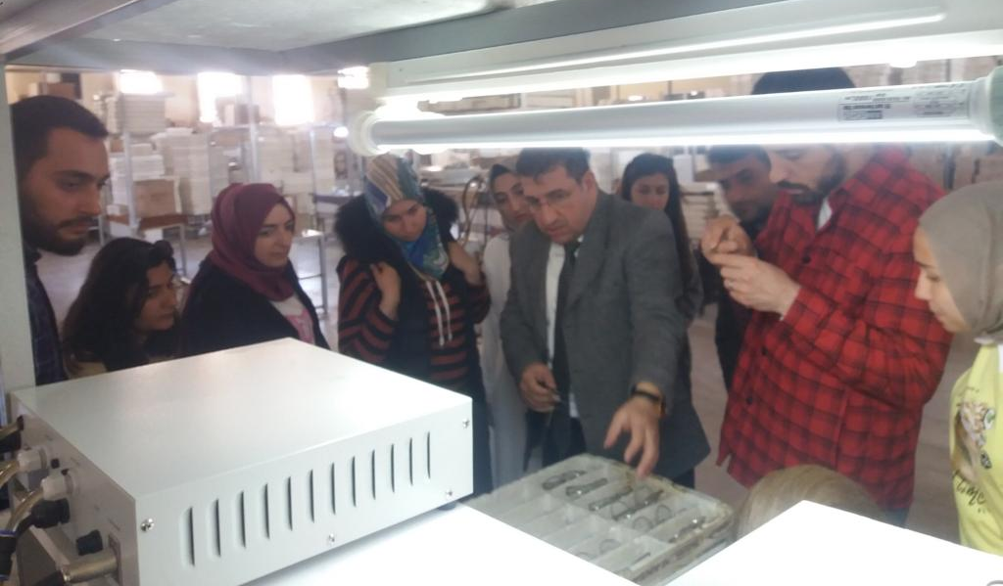
Muzo kaynağı yapımı .
Muzo: Çerçevenin sapı

Slide 20
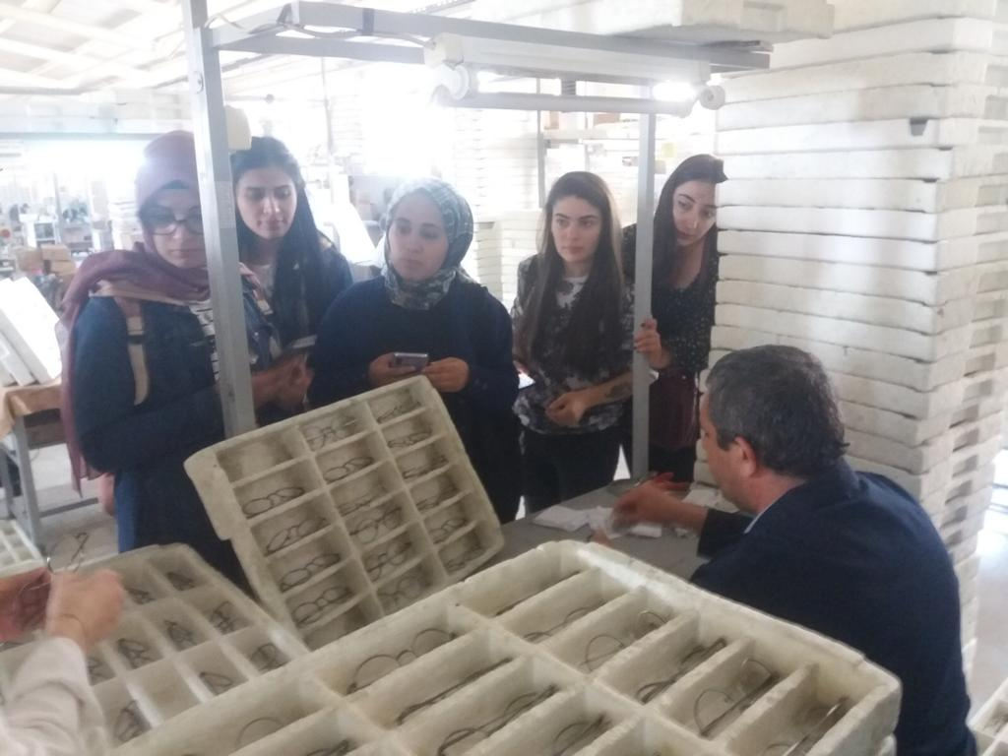
Nilör model çerçeve cam takımı

Slide 21
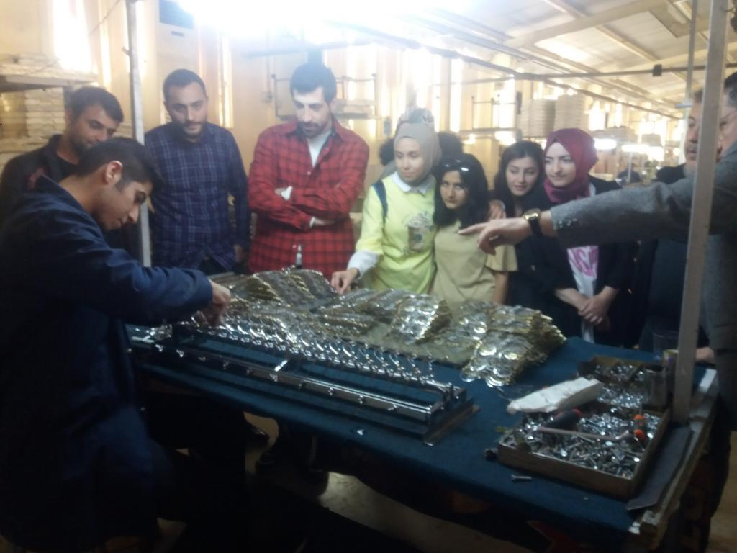
Tambur dizimi

Slide 22
Yağlama ve slim.
Çerçeveyi renklendiren kaplama bölümünden çıkan çerçevelerin menteşe kısımları yağlanır ve fazla yağ temizlenir.

Slide 23
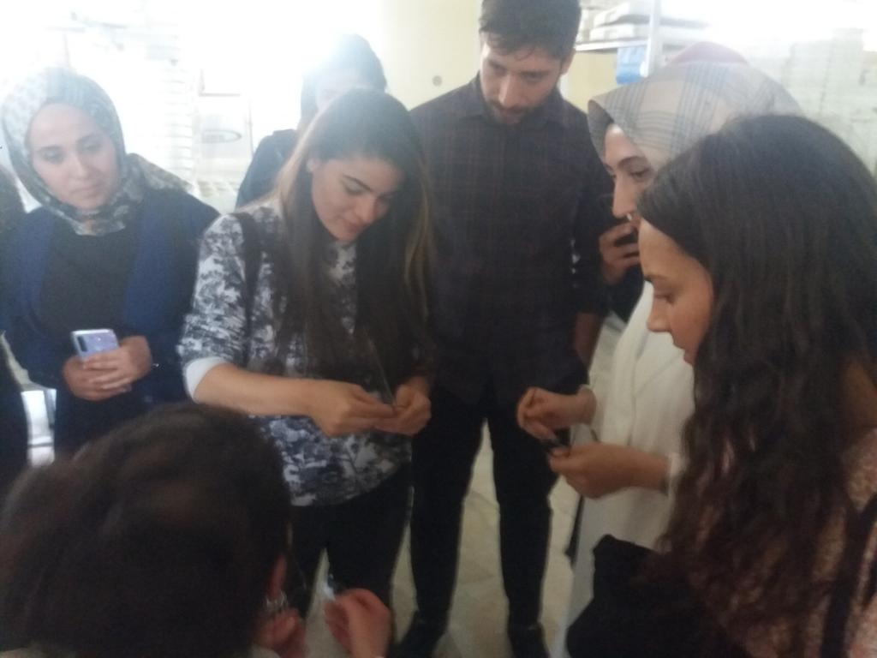
Kesilen demolenslerin çerçeveye takılması

Slide 24
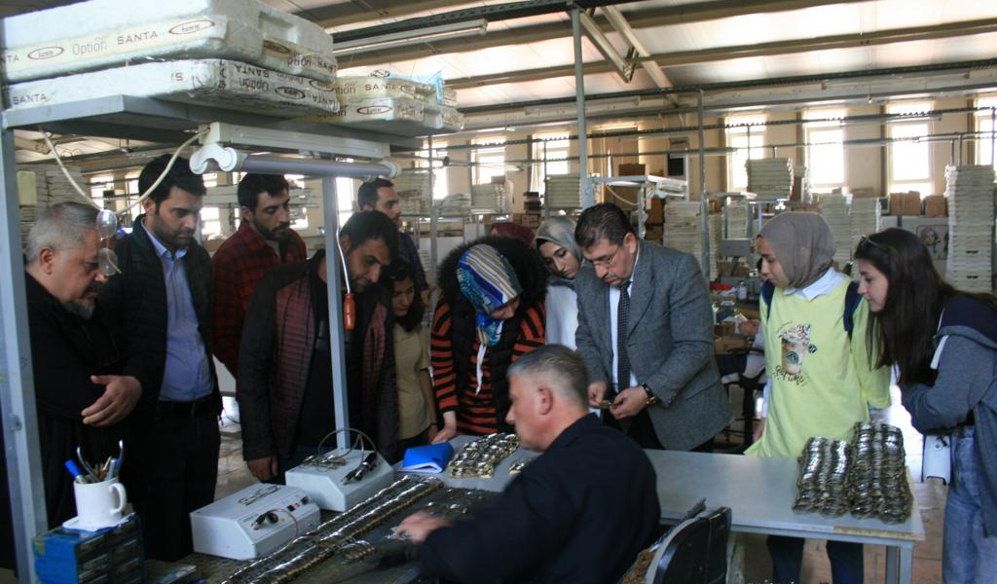
Kaynaktan çıkan çerçevenin vidaları takılıyor

Slide 25
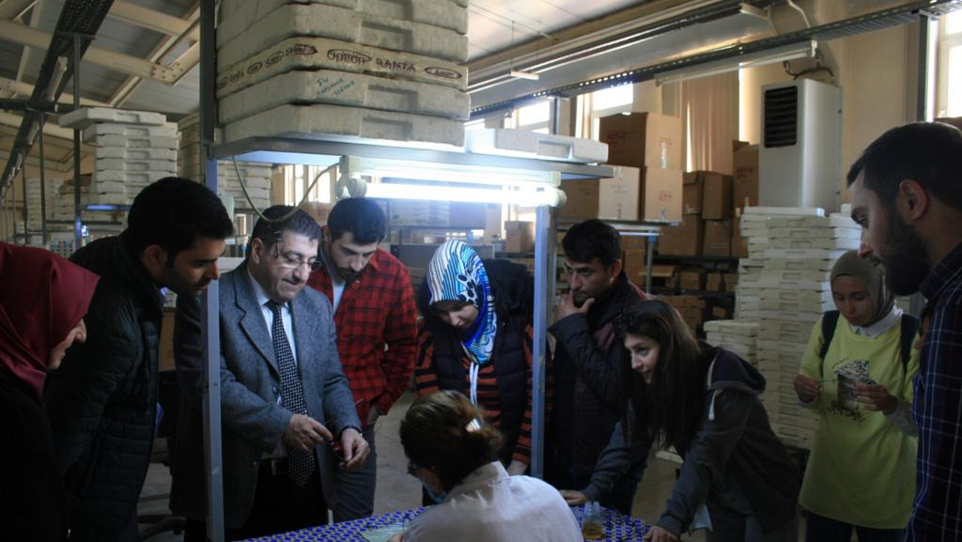
İç ve dış misina takımı

Slide 26
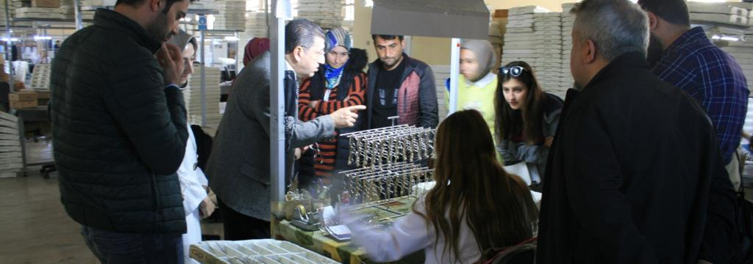
Kontrol bölümü: Tamburdan çıkan çerçeveler kontrol edilir; çizik ya da leke varsa işaretlenip polisaj bölümüne gönderilir.

Slide 27
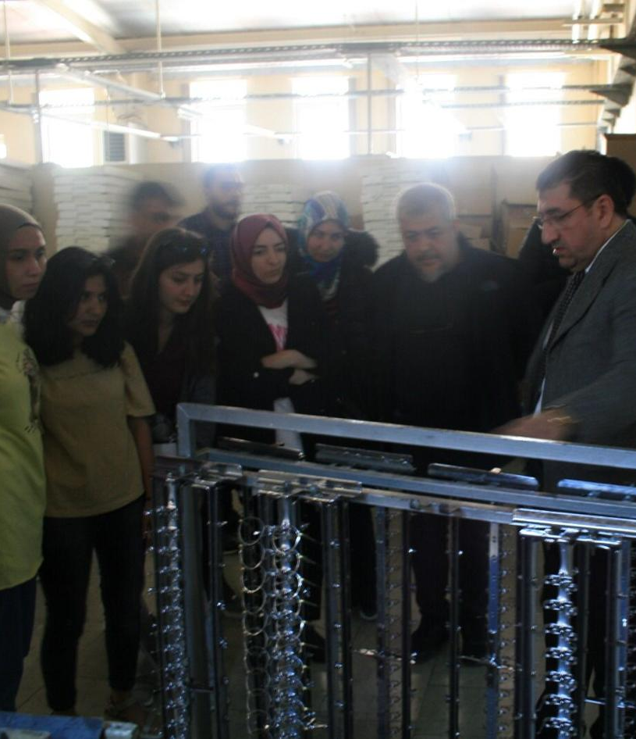
Tambura hazırlık bölümü: Kaynaktan çıkan çerçevenin iskeleti olumuş olur ama kaynak sırasında kullanılan boraks denilen madde çerçeveyi kirletir. Hem boraks hem işlemin kirleri tamburda temizlenir.

Slide 28
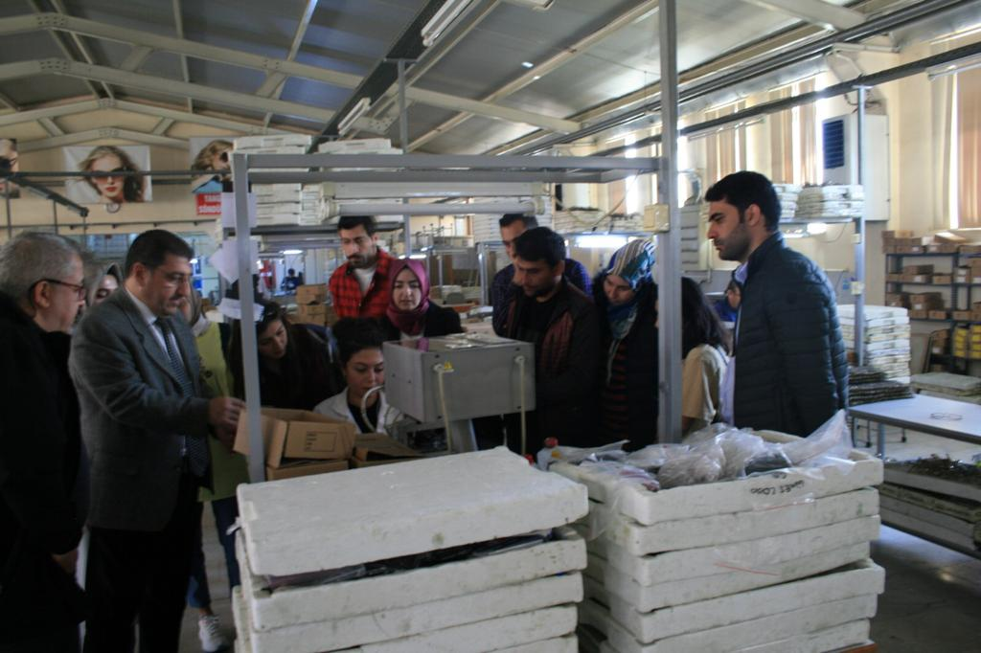
Demolens camlara marka baskısı

Slide 29
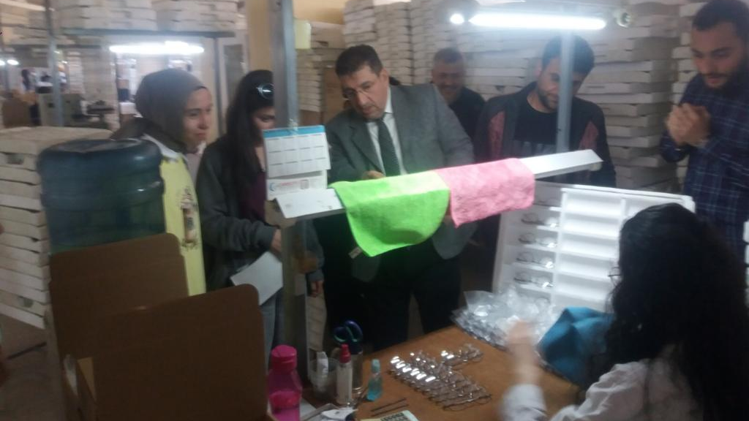
Paketleme

Slide 30
